Slide 1


 |  | 4
5
이중 하나는 거짓말 – 김애란 – 문학동네
여름을 한 입 베어 물었더니 – 이꽃님 – 문학동네

Slide 2

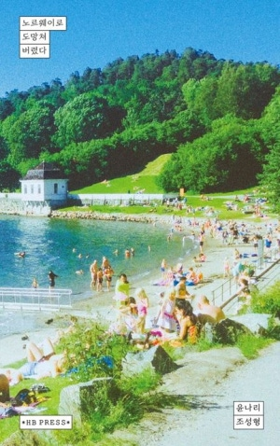
 | 1
5
이처럼 사소한 것들 – 클레어 키건 – 다산책방
노르웨이로 도망쳐 버렸다 – 윤나리,조성형 – 에이치비프레스

Slide 3

2
네버라이 – 프리다 맥파든 – 밝은세상

Slide 4

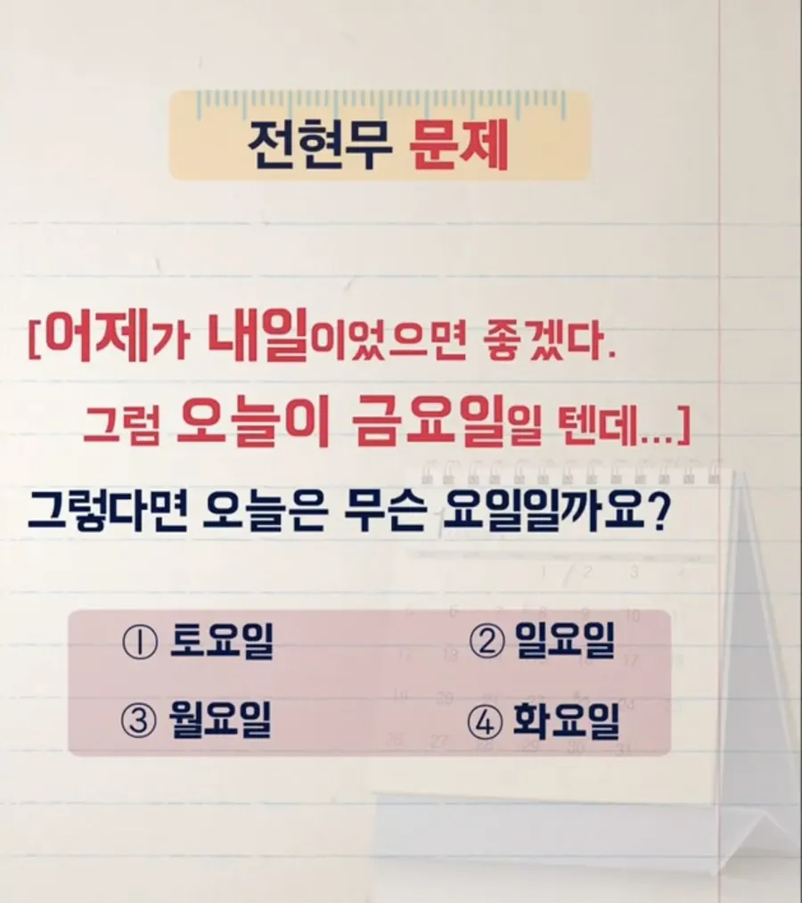

어제가 내일이었으면 좋겠다.
그럼 오늘이 금요일일 텐데..
_ e _ e _ e _ e _ e _

Slide 5
걸음마다 마음이 차분해지는 산티아고 순례길
예술과 낭만이 일상처럼 흐르는 파리
화려한 도시의 에너지로 가득한 세계의 중심, 뉴욕
바다와 바람이 마음을 편안히 풀어주는 제주도

